Slide 1
期末作业
——个人网站

Slide 2
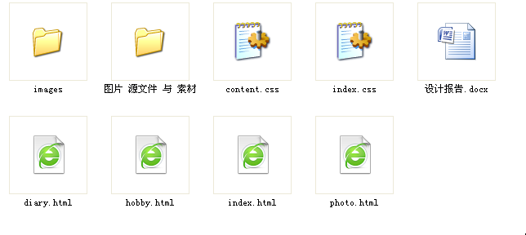
上传时间+地址
截止时间：2015年12月24日(周六)晚12:00前
过期按未上传处理！
地址：ftp://211.71.149.21/孙俏/课程作业/网站设计/大作业
文件夹结构

Slide 3
要求
网站的栏目可以任意设计：个人简介、个人兴趣、个人日记等。
制作出的网页不能全部是文字，也不能全部是图片，要求图文并茂；文字要有字体格式和颜色上的变化，图形要与网页的内容相关。

Slide 4
基本要求
至少 3 个页面（文件大小要适当，图像文件不能太大），各页面之间要求有统一的导航机制，超链接的设置要合理（20分） 。
  页面个数（10分）
  超链接、导航（10分）

Slide 5
基本要求
要求使用css+div进行整体设计和排版（30分）。
  使用到css+div （10分）
  合理的布局效果（10分）
  利用外部样式表文件，将所有网页文字等样式统一起来

Slide 6
基本要求
自己设计logo banner 等部分（20分）。
  Logo设计 （10分）
  配色与其他图片处理（10分）
  如果引用已有素材进行合成，请在“图片 源文件 与 素材”文件夹里附上素材

Slide 7
基本要求
设计报告（20分）

Slide 8
加分因素
内容丰富（2分）。
良好的总体视觉效果（2分）。
代码可读性（2分）。
引用新的合理的字体（2分）。
其他特殊效果（2分）。

